Slide 1
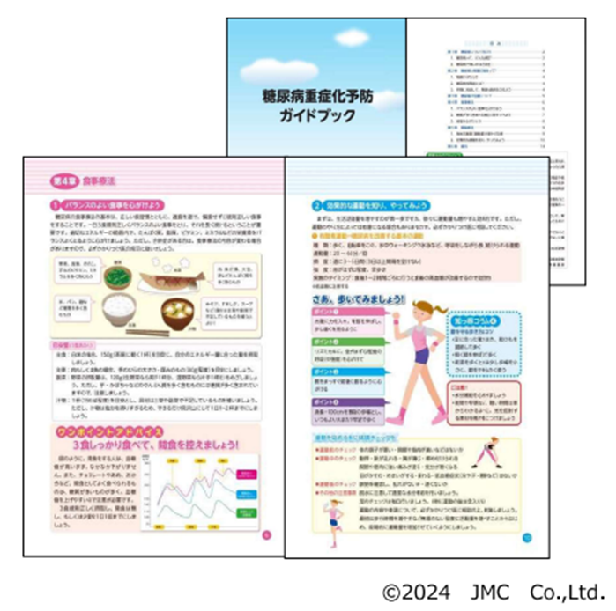
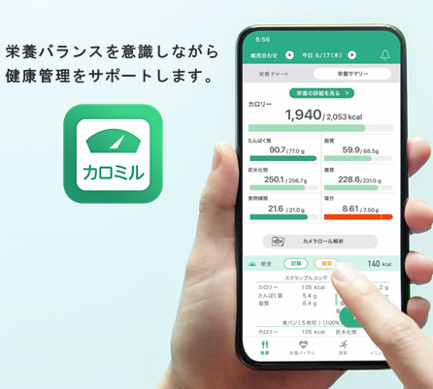
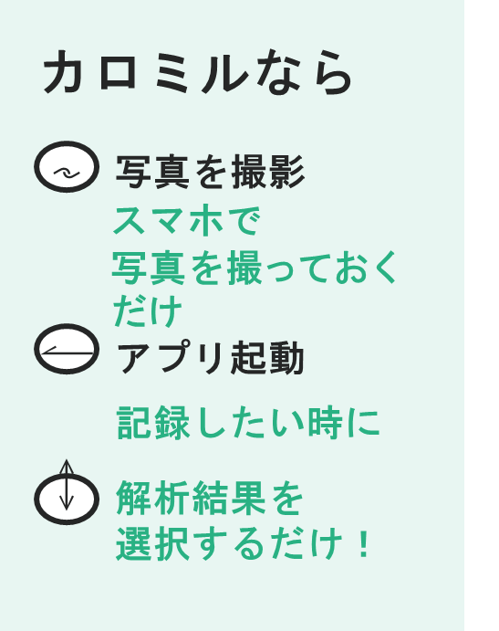
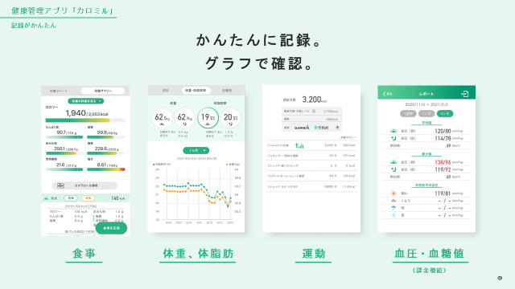
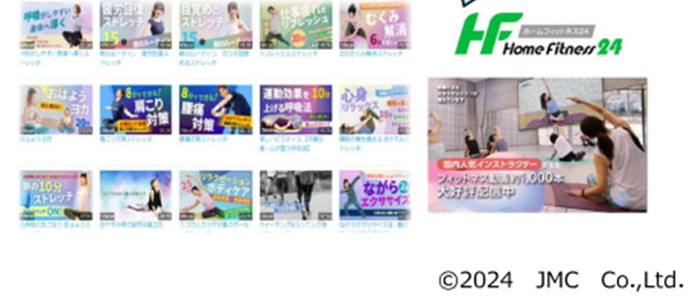
糖尿病性腎症重症化予防事業 保健指導プログラム
プログラムのスタート！
糖尿病についてテキストを使って、わかりやすく説明してもらえます！
まずは自分の身体の状況を知ることから始めましょう。
栄養指導・運動指導（食生活について）
自分の食事内容をアプリを使って客観的に見直すことができます。
実践してみた内容を指導者と共有でき、アドバイスがもらえます。
栄養指導・運動指導（運動について）
自宅にいながらでも、下記のアプリを使って、自分の生活スタイルに合わせて運動を取り入れて、続けることができます
プログラムが終わったら・・・
3か月、６か月後と実施状況や受診状況を確認し、プログラムで取りくんだ成果を実感していただきます。今後もご自身で続けられるよう気になることがあれば、相談しましょう！
※令和６年度この事業は、豊中市健康医療部健康推進課の業務委託先である、ジェイエムシー株式会社が実施いたします。

